Slide 2
SECRETARÍA DE EDUCACIÓN MUNICIPAL DE IBAGUÉ
REUNIÓN VIRTUAL DE ORIENTADORES, DOCENTES LÍDERES DE CONVIVENCIA
CONVIVENCIA ESCOLAR
“UN ACUERDO ENTRE TODOS”
VIGENCIA 2023

Slide 3
AGENDA DEL DÍA
MOMENTO | HORA
1. Saludo y Bienvenida | 8.00 am
2. Presentación de los Lineamientos del Ministerio de Educación Nacional para el foro Municipal y Nacional – Eje Temático de convivencia Escolar. | 8.15 am
3. Socialización de Teatro – Fórum. DETRÁS DE LA PUERTA | 8.30 am
4. Proposiciones y varios | 9.15 am
5. Cierre | 9.30 am

Slide 4
Presentación de los Lineamientos del Ministerio de Educación Nacional para el foro Municipal y Nacional – Eje Temático de convivencia Escolar.

Slide 5
FORO
El Ministerio de Educación Nacional invita a docentes, directivos docentes, y orientadores escolares vinculados a los establecimientos educativos oficiales y no oficiales de todo el territorio nacional a participar y dar a conocer sus experiencias significativas de Convivencia Escolar, en el marco del Foro Educativo Nacional 2023 “Hacia una educación de calidad que potencia el reconocimiento de la diversidad”, en cumplimiento de lo establecido en el artículo 39 de la Ley 1620 de 2013 y del artículo 2.3.5.5.1 del Decreto 1075 de 2015.

Slide 6
¿Cómo dar a conocer sus experiencias significativas?
REGISTRO AUDIOVISUAL
REGISTRO DE EXPERIENCIAS
VALORACIÓN DE EXPERIENCIAS

Slide 7
CRITERIOS DE PARTICIPACIÓN
La postulación debe corresponder a una experiencia significativa presentada por establecimientos educativos oficial o no oficiales.
Se debe evidenciar la implementación de acciones pedagógicas en los siguientes ejes temáticos: (i) Resolución pacífica de conflictos (ii) Prevención del acoso escolar (iii) Diversidad y pluralidad (iv) Justicia y Derechos Humanos (v) Sexualidad (vi) Justicia restaurativa.
Ser coherente con la Ley 1620 de 2013.
Debe evidenciar que lleva al menos 9 años de implementación y que esta se haya venido consolidando y transformando hasta la fecha.

Slide 8
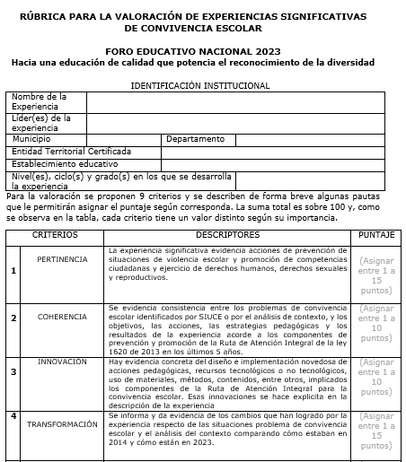
RÚBRICA

Slide 9

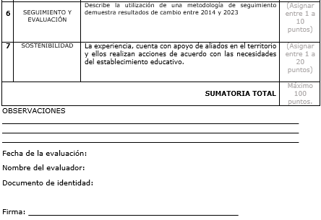
RÚBRICA

